Slide 1
SERVIÇO DE ATENÇAO INTEGRAL ÀS PESSOAS EM SITUAÇÃO DE VIOLÊNCIA SEXUAL
(SAVS)
“ACOLHIMENTO”
MARILENA MESSINA BROWER PATRÍCIA WROEBEL DE SÃO THIAGO
POLICLÍNICA LINDOLF BELL , BLUMENAU F: (47) 33817684 E-MAIL: savs@blumenau.sc.gov.br

Slide 2


Slide 3

Atendimento na Rede
Hospitais (4)
Unidades de Saúde
Conselhos Tutelares
Serviço de Atenção Integral às Pessoas em situação de violência sexual (SAVS)
IGP
Delegacias (BO)
Ministério Público
Educação
Atendimento no SAVS
(até 72hs e casos crônicos)
Acolhimento por equipe multidisciplinar (Enfermagem, Médico, Psicológico, Social)
Exames Laboratoriais (sangue e secreção vaginal)
Profilaxia (gestação, DST, AIDS, Hepatite B)
Notificação, relatórios e contra referencias para a rede
Acompanhamento por 6 meses

Slide 4

Rede de Atenção e Proteção às Pessoas em Situação de Violência Sexual
SAÚDE
SAVS, Hospitais e Pronto Atendimentos; Unidades de Saúde da Atenção Básica e Secundária, Laboratórios, Bombeiros, SAMU
Polícia Militar, Polícia Civil (Delegacia de Proteção à Mulher, Criança, Adolescente e Idoso), IGP/IML, Poder Judiciário, Ministério Público, Defensoria Pública
SEMUDES (CRAS/CREAS, Serviço de Combate à Violência Doméstica Intra-familiar, Serviço de Proteção Especial à Pessoa Idosa, Casas Abrigo , PAEFI/Sentinela - Serviço de Atendimento à Criança e ao Adolescente em Situação de Violência); SEMED (Programas e Projetos), Escolas Estaduais e particulares;Fórum Municipal pelo Fim da Violência; Conselhos Tutelares, Conselhos de Direitos
SEGURANÇA
PROTEÇÃO

Slide 5


Slide 6
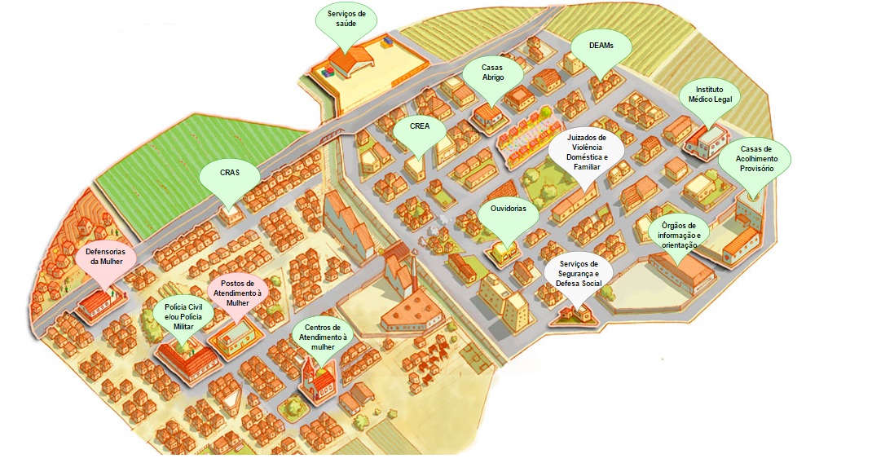
Ágora-Nescon-UFMG

Slide 7
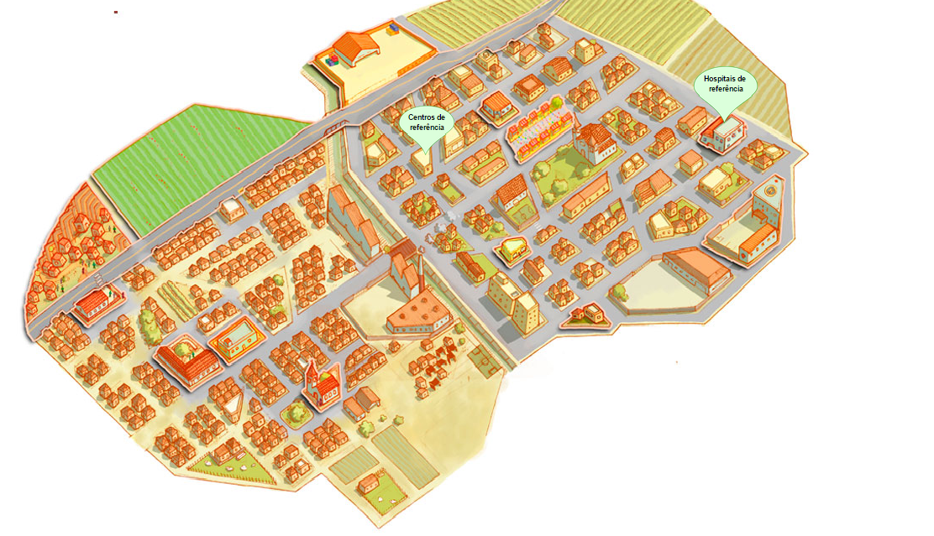
ÁGORA-NESCON-UFMG

Slide 8


Slide 9
ACOLHIMENTO
Sentimentos de vergonha, angústia, perplexidade, dor, culpa, tristeza, perda, hostilidade;
Medo do desconhecido, julgamentos, discriminação, humilhação, falar/denunciar, represálias;
Confusão de sentimentos, providências a serem tomadas e desconhecimento de serviços;
Medo de realizar exames e seus resultados.

Slide 10
ACOLHIMENTO
Acolher, segundo o Dicionário Aurélio é: “Dar acolhida a, atender, dar ouvidos a, dar créditos a, admitir a, aceitar a, tomar em consideração”;
Técnica de comunicação interpessoal (Empatia, flexibilidade, escutar atentamente e olhar para a pessoa);
Apoio (sem julgamentos, orientar, esclarecer);
Continência emocional (acolher, identificar e refletir os sentimentos apresentados);
Ambiente/ clima acolhedor (privacidade e confidencialidade).

Slide 11
ACOLHIMENTO DE CRIANÇAS E ADOLESCENTES
Leitura prévia à entrevista de documentos informando o encaminhamento;
Atendimento em duplas;
Colher informações com os pais/responsáveis a respeito da situação vivida pela família/criança, providências tomadas, condições físicas e psicossociais;
Acolher a criança/adolescente separadamente dos pais/responsáveis;
Explicar para a criança/adolescente numa linguagem acessível a idade, o que poderá ser realizado neste encontro;
Avaliar os recursos lúdicos a serem utilizados a partir da idade ou da condição de expressão para facilitar o relato da situação vivida;
Entrevista com perguntas abertas (o que aconteceu?);
Ofertar um ambiente seguro, privado e atrativo para os exames;
Exame médico minucioso.

Slide 12
ACOLHIMENTO DE CRIANÇAS
Pais/Cuidadores
Você tem alguma preocupação sobre abuso sexual?
Você ou seu companheiro(a) foi vítima de abuso sexual quando criança?
Há história de abuso sexual em sua família ou na família de seu companheiro (a)?
Sua criança tem contato com alguém que foi acusado (a) de abusar sexualmente criança ou adolescente?
Criança
Peça para a criança identificar as partes de seu corpo
Peça para a criança identificar suas partes íntimas (vagina, pênis , anus)
Usando as palavras da criança para as suas partes privadas, pergunte se alguém ali tocou, machucou ou introduziu alguma coisa.
J Pediatr Health Care. 2011

Slide 13
ACOLHIMENTO DE ADOLESCENTES
Introduza o assunto sexo. Esclareça o significado do mesmo.
Pergunte ao adolescente se já teve sexo alguma vez quando desejou. Se a resposta foi sim, pergunte a idade da pessoa com quem teve sexo.
Pergunte ao adolescente se alguém lhe fez ter sexo ou lhe tocou sexualmente quando não era seu desejo.
J Pediatr Health Care. 2011

Slide 14
EVITAR
• perguntar diretamente se um dos pais foi responsável
pelo ocorrido;
• insistir em confrontar informações contraditórias;
• demonstrar sentimentos de desaprovação, raiva e
indignação;
• assumir postura de policial ou detetive;
• tentar resolver o caso sozinho e fazer promessas que
não poderão ser cumpridas;
• desconsiderar os sentimentos da criança ou do(a)
adolescente com frases do tipo “isso não foi nada”,
“não precisa chorar” e tratá-lo como um coitadinho(a)”

Slide 15
VIOLÊNCIA SEXUAL - SAVS Julho 2015 - Julho 2016
128 atendimentos
81 crianças (<12 anos)
28 adolescentes (12-18 anos)
19 adultas (> 18 anos)

Slide 16
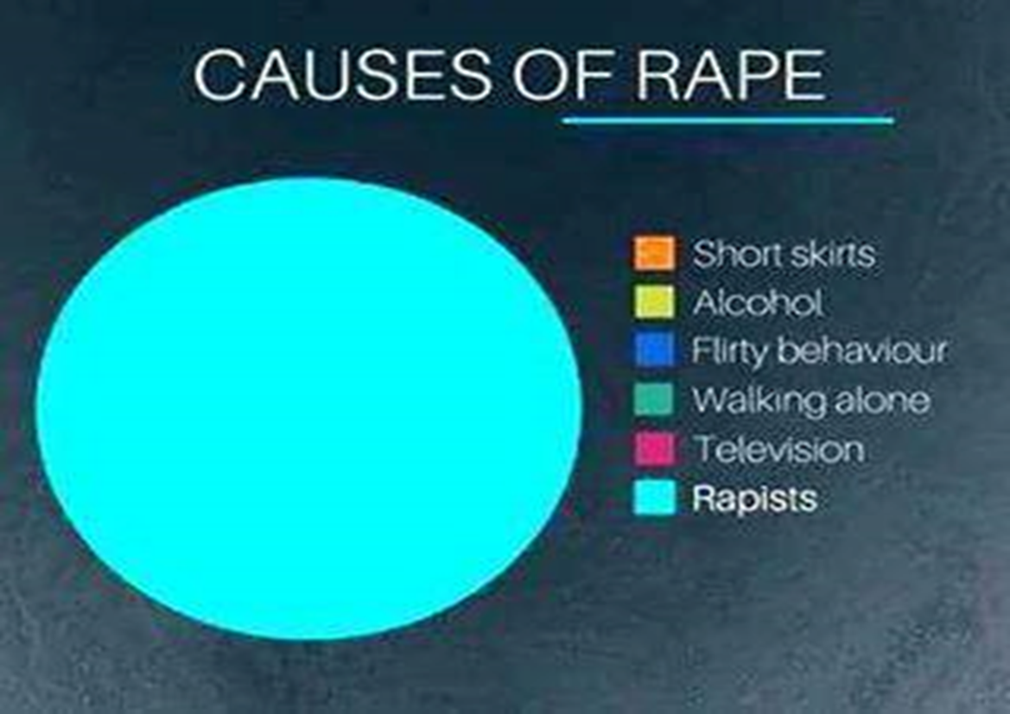

Slide 17


Slide 18
VIOLÊNCIA SEXUAL
As pessoas podem se colocar em situações ou desenvolver comportamentos de risco, que as predisponham a serem vitimizadas, por exemplo, uso de álcool ou drogas, transitar em lugares ermos em determinados horários, etc.;
Colocar-se em situação de risco NÃO JUSTIFICA a diminuição da força de crime do agressor;
A pessoa que se coloca em situação de risco NÃO pode ser considerada culpada pelo crime, ela é a VÍTIMA;
O profissional pode auxiliar a identificar os fatores relacionados ao comportamento de risco e realizar as devidas intervenções e os encaminhamentos adequados.
O JULGAMENTO NÃO É PRODUTIVO
MINISTÉRIO DA SAÚDE-2016

Slide 19
Profissionais - Acolhimento
Espaço para reunião de equipe;
Espaço para reflexões e desenvolvimento de
competências emocionais;
Capacitações.

Slide 20






DIGA NÃO A VIOLÊNCIA

Slide 21


Slide 22


Slide 23
SERVIÇO DE ATENÇAO INTEGRAL ÀS PESSOAS EM SITUAÇÃO DE VIOLÊNCIA SEXUAL
(SAVS)
“ACOLHIMENTO”
MARILENA MESSINA BROWER PATRÍCIA WROEBEL DE SÃO THIAGO
POLICLÍNICA LINDOLF BELL , BLUMENAU
F: (47) 33817684 E-MAIL: savs@blumenau.sc.gov.br

Slide 24

Obrigada!

